Slide 1



Осуществление четырех целей субботней школы
Отдел СШ Евро-Азиатского Дивизиона

Slide 2
Осуществление четырех целей субботней школы
1. Изучение Библии.
2. Общение.
Евангельское служение членов СШ.
Содействие Всемирной миссии через дары СШ.
Отдел СШ Евро-Азиатского Дивизиона

Slide 3

3. Евангельское служение членов СШ
Отдел СШ Евро-Азиатского Дивизиона
Notes:
III. Евангельское служение членов Субботней школы
Первостепенная задача субботней школы - это пра­вильное воспитание, восстановление образа Божия в человеке и приготовление людей как пожилых, так и молодых, к встрече с грядущим Господом. Главная цель всей деятель­ности субботней школы состоит в индивидуальной работе с каждым ее членом, чтобы вести людей ко Христу, способст­вовать их духовному становлению и готовить их к служению другим. Субботняя школа помогает своим ученикам сформировать видение миссии Церкви в окружающем обществе, готовит их к служению, и вдохновляет на личное свидетельство. Она разрабатывает программы вовлечения учащихся в работу по приобретению душ для Христа.

Slide 4

3. Евангельское служение членов СШ.
Программа проведения СШ призвана вести людей ко Христу.
Отдел СШ Евро-Азиатского Дивизиона
Notes:
1. Программа проведения субботней школы призвана вести людей ко Христу
Каждая часть программы субботней школы и каждое ее занятие должны обогащать христианский опыт членов СШ, чтобы их жизнь, подобно духовному магниту, привлекала других людей ко Хрис­ту. Все составляющие субботней школы должны иметь миссионерс­кую цель, и быть направлены на приобретение душ и удержание их в церкви.

Slide 5
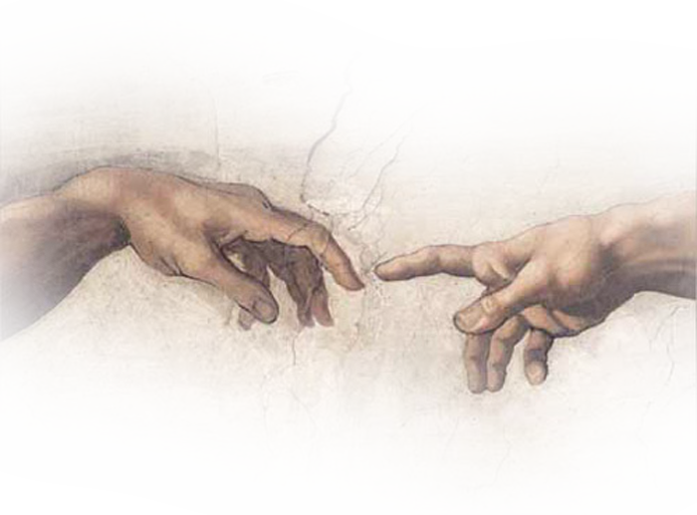
3. Евангельское служение членов СШ
Вдохновляющие и обучающие миссионерские опыты в СШ.
Отдел СШ Евро-Азиатского Дивизиона
Notes:
2. Вдохновляющие и обучающие миссионерские опыты в субботней школе
В каждой общине с кафедры и в классах СШ должны звучать вдохновляющие и обучающие миссионерские опыты учеников субботней школы. Они будут мотивировать тех, кто уже участвует в благовестии, и укрепят, и утвердят в этом тех, кто желает и планирует его начать.

Slide 6

3. Евангельское служение членов СШ.
Обучение учащихся СШ различным методам свидетельства.
Отдел СШ Евро-Азиатского Дивизиона
Notes:
3. Обучение учеников СШ различным методам свидетельства
Одной очень важной составляющей миссионерской работы субботней школы является обучение учеников СШ различным методам свидетельства. Это обучение должно проводиться: с кафедры для всей общины; в классах СШ; индивидуально с каждым членом церкви. Обучать евангельскому служению необходимо так, чтобы каждый ученик СШ был готовым использовать все предоставляющиеся воз­можности для привлечения душ ко Христу.

Slide 7

3. Евангельское служение членов СШ.
Внимание к новым людям, приходящим в СШ.
Отдел СШ Евро-Азиатского Дивизиона
Notes:
4. Внимание к новым людям, приходящим в СШ
На служение субботней школы в общины Евро-Азиатского дивизиона приходят каждую субботу
от 2000 до 4000 новых людей. Задача каждого ученика СШ сделать всё возможное со своей стороны, чтобы новым людям понравилось в церкви, чтобы они были так приняты в ней, чтобы им захотелось приходить в неё ещё и ещё, и участвовать во всех предлагаемых служениях, чтобы однажды они могли посвятить свою жизнь Христу.

Slide 8

3. Евангельское служение членов СШ.
Каждый класс СШ призван иметь действенный план евангельской деятельности.
Отдел СШ Евро-Азиатского Дивизиона
Notes:
5. Каждый класс СШ должен иметь действенный план евангельской деятельности
Каждый класс СШ должен планировать миссионерскую работу исходя из духовных даров и возможностей каждого ученика класса. Каждая группа СШ должна ставить цель в приобретении душ для Христа и трудиться для достижения цели в союзе с Богом и друг с другом.

Slide 9

3. Евангельское служение членов СШ.
Проведение служения посвящения.
Отдел СШ Евро-Азиатского Дивизиона
Notes:
6. Проведение служения посвящения
Среди путей приобретения человеческих душ, открытых через субботнюю школу, одним из главных является мис­сионерская работа с детьми. Ребенок более восприимчив к Евангелию, чем взрослый. Около трех четвертей всех обра­щений к Богу происходит в возрасте до 20 лет. Свыше одной трети членов субботней школы составляют ученики детских отделов. Это величайшее достояние церкви. Приобрести их и сохранить в истинном отношении доверия ко Христу — вот священная задача субботней школы. Библейские исто­рии, библейское учение, уроки из мира природы, песни, упражнения, личное обращение и личный пример - все это нужно соединить воедино, чтобы субботняя школа могла приобретать, и сохранять сердца детей и молодежи для Господа.
На таких служениях посвящения учителя детских классов приглашают своих учеников ответить на любовь Божию своей любовью к Иисусу, обещанием быть послушными, добрыми и полезными детьми Божиими. Подростков приглашают принять Христа как своего личного Спасителя и Наставника, подтвердить свою искреннюю приверженность к основам веры и нравственным ценностям Церкви Хрис­товой и посвятить свою жизнь служению Христу. Молодым людям и взрослым, которые еще не приняли крещения, предлагается посещать группу подготовки ко крещению вместе с подростками и молодыми людьми, которые уже приняли решение сделать этот шаг. Всем же христианам предоставляется возможность вновь принять Христа и вновь заявить о своей приверженности библейским истинам, христианским нормам жизни и христианскому свидетельству.

Slide 10

3. Евангельское служение членов СШ.
Занятия в группе подготовки подростков ко крещению.
Отдел СШ Евро-Азиатского Дивизиона
Notes:
7. Проведение занятий в группе подготовки подростков ко крещению
Предлагается, чтобы по согла­сованию с пастором по крайней мере один раз в год про­водился курс подготовки ко крещению для подростков. Его ученикам будет подробно рассказано, какова цель подго­товки ко крещению и принятию в члены церкви. При этом на них не следует оказывать какого-либо давления. Те, кто образует эту группу, будут со всеми участвовать при начале служения и молитве, но на время занятия они будут собираться отдельно. Рекомендуется, чтобы в то же время они продолжали ежедневное изучение уроков субботней школы. Кульминацией этой специальной подготовки будет пасторский экзамен и принятие крещения.

Slide 11

3. Евангельское служение членов СШ.
Занятия в классе подготовки ко крещению молодежи и взрослых.
Отдел СШ Евро-Азиатского Дивизиона
Notes:
8. Занятия в группе подготовки ко крещению молодежи и взрослых
Пастор проводит занятия по изучению Библии, которые фактически являются занятиями по подготовке ко крещению. Занятия проводятся в пасторском классе во время урока субботней школы.

Slide 12

3. Евангельское служение членов СШ.
Благовестие в отношении пассивных членов СШ.
Отдел СШ Евро-Азиатского Дивизиона
Notes:
9. Миссионерская деятельность в отношении пассивных членов субботней школы
В идеале субботняя школа должна охватывать всех членов церкви и их детей. Правильнее будет считать тех, кто не записаны в списки субботней школы, и не посещают ее, перспективными ее членами. Заинтересован­ные руководящие работники и преподаватели будут плани­ровать, и постоянно направлять свою работу на то, чтобы побудить каждого члена СШ к регулярному посещению церкви вместе со своей семьей. Необходимо вести и периодически анализировать списки членов субботней школы, чтобы отсутствующим на занятиях было уделено должное вни­мание. Это важная проблема субботней школы, поскольку участие в ее работе чрезвычайно важно для духовного роста каждого члена церкви. Совету субботней школы нужно продумать, как повлиять на каждого пассивного или перспективного члена. В эту работу необходимо вовлечь служителей, учителей и членов субботней школы. Каждому из них дается отдельное зада­ние. Всем им следует проявлять христианскую любовь и чуткость, тактично приглашая пассивных членов субботней школы снова вернуться в нее. Многие из этих людей готовы и желали бы возобновить утраченные отношения, но им трудно сделать первый шаг. Если позволяют обстоятельства, можно организовать группу для молитвы и изучения Биб­лии на дому. Настоящая миссионерская деятельность и наивысшая цель субботней школы состоит в том, чтобы проявить подлинную заинтересованность и любовь к этим людям.

Slide 13

3. Евангельское служение членов СШ.
Создание группы СШ как миссионерской единицы.
Отдел СШ Евро-Азиатского Дивизиона
Notes:
10. Создание группы субботней школы как миссионерской единицы
Елена Уайт писала: «Формирование небольших групп как основы для проведения христианской работы было пред­ложено мне Тем, Кто не может ошибаться». «Господь желает, чтобы те, кто вовлечен в работу субботней школы, стали миссионерами, способными идти в города и селения, окружающие церковь». В соответствии с этим советом рекомендуется, чтобы каждый преподаватель субботней школы, включая учителей детских отделов, обратил особое внимание на группу как миссионерскую единицу и на то, что работа по приобретению душ включает следующие принципы:
Проявлять личное внимание к членам группы.
Ориентировать группу на важную цель — приобрете­ние душ.
Приглашать в субботнюю школу не адвентистов и поощрять их заинтересованность.
Формировать филиалы субботней школы.
Совместно с другими отделами церкви трудиться в деле приобретения душ.

Slide 14

3. Евангельское служение членов СШ.
Организация филиалов субботней школы.
Отдел СШ Евро-Азиатского Дивизиона
Notes:
11. Организация филиалов субботней школы
Организация филиала субботней школы содействует работе по приобретению для Христа детей, молодежи и взрослых, а также духовному росту участвующих в этой работе членов субботней школы.
Филиал субботней школы, или «ветвь» субботней школы, имеет целью миссионерскую работу, которая отвечает сле­дующим требованиям:
1. В случае отдельного проживания членов формирова­ние такой единицы должно получить одобрение со­вета субботней школы или руководителя Отдела суб­ботней школы конференции или миссии.
2. В миссионерской работе используются материалы субботней школы. Эта работа может включать в себя организацию библейских кружков или библейских чтений, которые могут проводиться как по субботам, так и в другие дни недели.
3. Встречи должны проводиться по образцу субботней школы. Первые встречи необходимо строить как можно проще для новых людей.

Slide 15

3. Евангельское служение членов СШ.
Библейская школа, организуемая в период отпусков.
Отдел СШ Евро-Азиатского Дивизиона
Notes:
12. Библейская школа, организуемая в период отпусков
Плодотворной формой служения людям является библейская школа, организуемая отделом субботней школы в период отпусков. Эти школы можно организовывать в лю­бой отпускной период. Они обычно функционируют в течение десяти дней. Как и в любой евангельской про­грамме, время в этой школе посвящается как изучению пунктов истин, так и созданию дружеских доверительных отношений.

Slide 16

3. Евангельское служение членов СШ.
Активная поддержка евангельских инициатив субботней школы.
Отдел СШ Евро-Азиатского Дивизиона
Notes:
13. Активная поддержка евангельских инициатив субботней школы
Каждый класс СШ призван активно поддерживать евангельские программы, организуемые отделом субботней школы Генеральной Конференции Церкви АСД, Евро-Азиатского дивизиона, униона, объединения и поместной церкви. К ним относятся: День открытых дверей СШ, юбилеи СШ, программы социального служения обществу, различные инициативы благовестия. Цель различных евангельских инициатив субботней школы - пригласить жителей города (села) на богослужение для изучения Библии.

Slide 17

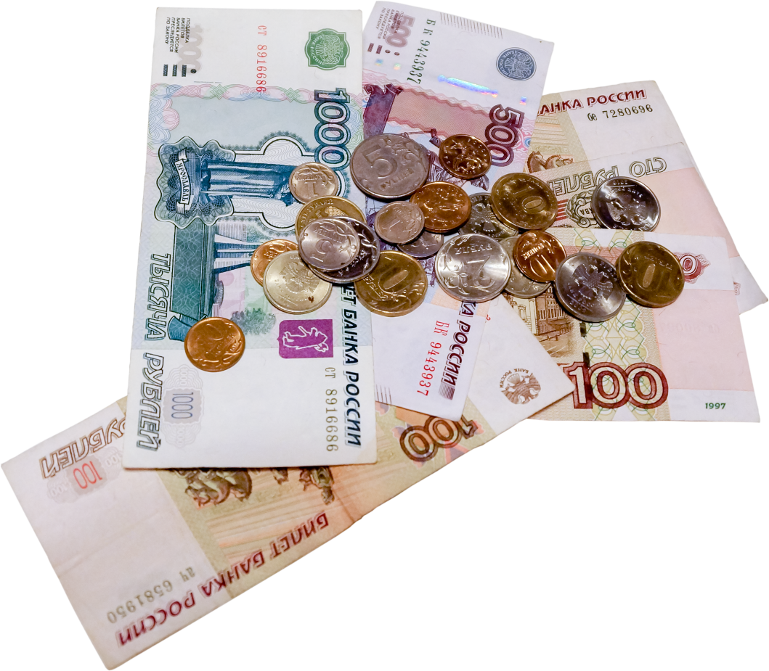
4. Содействие всемирной миссии через дары СШ.
Отдел СШ Евро-Азиатского Дивизиона
Notes:
Субботняя школа оказывает поддержку всемирной миссии Церкви. Она содействует тому, чтобы проектам всемирной миссии оказывалась личностная, систематическая, самоотверженная поддержка и укрепляет во всех членах СШ желание участвовать в выполнении евангельского поручения.

Slide 18

4. Содействие всемирной миссии через дары СШ.
СШ дает ясное представление о Глобальной миссии Церкви всем приходящим в церковь.
Отдел СШ Евро-Азиатского Дивизиона
Notes:
1. Субботняя школа даёт ясное представление о Глобальной миссии Церкви всем приходящим
в церковь.

Slide 19

4. Содействие всемирной миссии через дары СШ.
СШ учит, и содействует постоянной самоотверженной помощи осуществлению проектов всемирной миссии.
Отдел СШ Евро-Азиатского Дивизиона
Notes:
2. Субботняя школа учит, и содействует постоянной самоотверженной по­мощи
осуществлению проектов всемирной миссии. «Проявление щедрости и самоотречения ради успеха зарубежных миссий - это верный путь к прогрессу в местной миссионерской деятельности; ибо успех местной работы в значительной степени зависит от непрямого влияния евангельской работы, осуществляемой в отдален­ных странах».

Slide 20

4. Содействие всемирной миссии через дары СШ.
СШ способствует росту интереса к миссионерской деятельности.
Отдел СШ Евро-Азиатского Дивизиона
Notes:
3. Субботняя школа способствует росту интереса к миссионерской деятельности, уделяя время
этой теме в каждой субботней программе во всех отделах субботней школы.

Slide 21

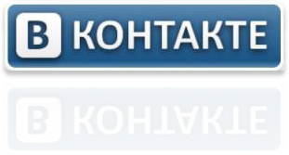
4. Содействие всемирной миссии через дары СШ.
СШ постоянно поощряет желание распространять Евангелие, куда бы ни направил их Господь.
Отдел СШ Евро-Азиатского Дивизиона
Notes:
4. Субботняя школа постоянно поощряет в детях, подростках и взрослых желание распространять Евангелие, куда бы ни направил их Господь.

Slide 22

4. Содействие всемирной миссии через дары СШ.
Перед СШ поставлена цель - жертвовать на миссионерскую работу и всячески поощрять эту жертвенность.
Отдел СШ Евро-Азиатского Дивизиона
Notes:
5. Перед субботней школой поставлена цель - жертвовать на миссионерскую работу и всячески поощрять эту жертвенность.

Slide 23

Отдел СШ Евро-Азиатского Дивизиона

